Slide 1

স্বাগতম

Slide 2

পরিচিতি
রমিজ উদ্দিন আহমেদ
সিনিয়র ট্রেড ইন্সট্রাক্টর
বি এস সি ইন মেকানিক্যাল ইঞ্জিনিয়ার
দাউদকান্দি আদর্শ উচ্চ বিদ্যালয়।
বিষয়ঃ জেনারেল মেকানিক্স (২য় পত্র)
দশম শ্রেণি

Slide 3

আর্ক ওয়েল্ডিং-এর পোলারিটির ব্যবহার

Slide 4
শিখনফলঃ
১।পোলারিটি কী তা বলতে পারবে ।
২।পোলারিটির শ্রেণিবিন্যাস করতে পারবে ।
৩।আর্ক ওয়েল্ডিং-এ পোলারিটির গুরুত্ব বলতে পারবে ।

Slide 5
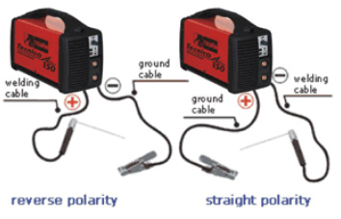

Slide 6
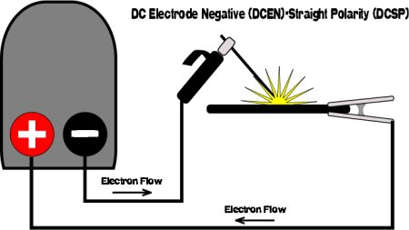
স্ট্রেইট পোলারিটি

Slide 7
রিভার্স পোলারিটি

Slide 8
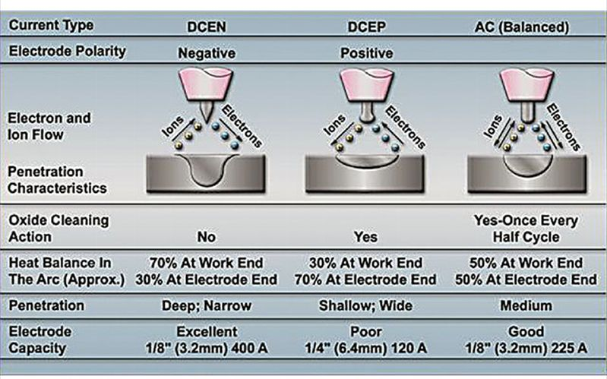
স্ট্রেইট পোলারিটি
রিভার্স পোলারিটি
এ সি

Slide 9
একক কাজঃ
পোলারিটি নির্বাচনের ক্ষেত্রে বিবেচ্য বিষয়গুলো কী?

Slide 10
মূল্যায়নঃ
১।পোলারিটি কী ?
২।পোলারিটি কত প্রকার ও কী কী ?
৩।পোলারিটি ব্যবহারের সুবিধা কী ?

Slide 11
বাড়ির কাজঃ
১। স্ট্রেইট পোলারিটি ও রিভার্স পোলারিটির চিত্র অংকন করে দেখাও ।

Slide 12

ধন্যবাদ

